Slide 1
COMMENT CLASSER LES OBJETS CONNECTÉS :
Pour simplifier, on peut classer les objets connectés IoT en trois grandes catégories principales selon leur utilisation et le public ciblé :
IoT Grand Public (Consumer IoT)
Exemples : systèmes de sécurité et caméras intelligentes pour la maison, thermostats et éclairages connectés, assistantes vocales et enceintes intelligentes……
IoT Industriel (Industrial IoT ou IIoT)
Exemples : capteurs de suivi pour la chaîne d'approvisionnement et la logistique, systèmes de surveillance et de maintenance prédictive pour les équipements industriels, automatisation des processus dans les usines….
IoT Urbain (Smart City)
Exemples : systèmes de gestion intelligente du trafic et des parkings, éclairage public intelligent, gestion intelligente des déchets, capteurs environnementaux pour surveiller la qualité de l'air et l'eau

Slide 2
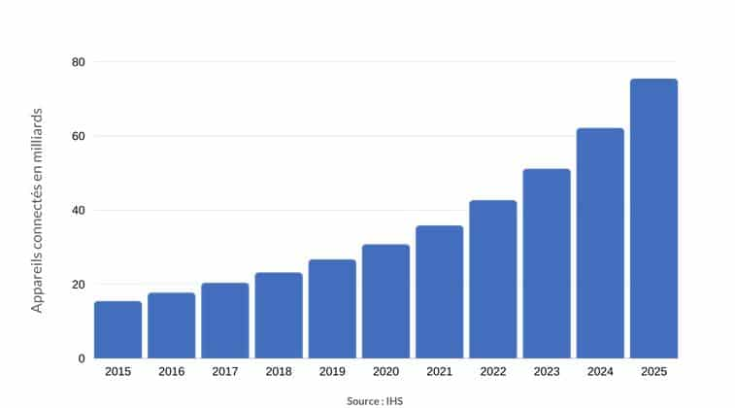
Nombre d’appareils connectés dans le monde de 2015 à 2025

Slide 3
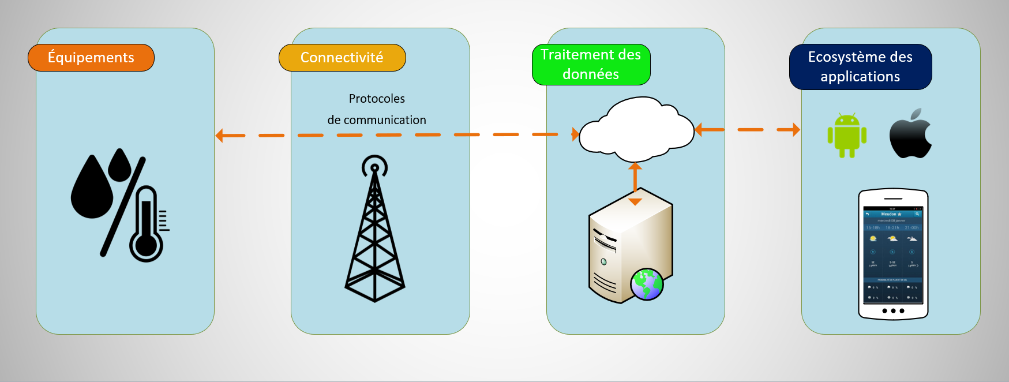
CHAINE DE VALEUR DE L’IDO
Un équipement, doté de moyen de communication, publie des données auprès d’un serveur. Ce serveur traite ces données et les mets à disposition de services qui peuvent les consommer.

Slide 4
CHAINE DE VALEUR DE L’IDO
Les équipements
Du simple capteur connecté au complexe robot ou véhicule autonome.
Connectivité
Système radio fréquence qui va permettre la communication de l’objet vers un ou plusieurs réseaux. Les objets pourront d’une part remonter des informations telles que leur identité, leur état, une alerte ou les données de capteurs, et d’autre part recevoir des informations telles que des commandes d’action et des données.
Traitement des données
Ce traitement s’appuie sur des serveurs. Leur fonction est de collecter les données reçues, les traiter et les mettre à disposition de l’écosystème des applications.
Applications :
Ce sont les applications qui vont travailler en relation avec les serveurs de la plateforme. Ces applications consomment les données et proposent à l’utilisateur une interface homme/machine qui exploite ces dernières.

Slide 5
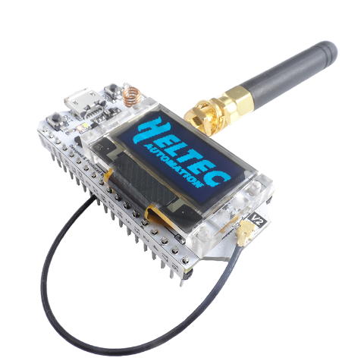
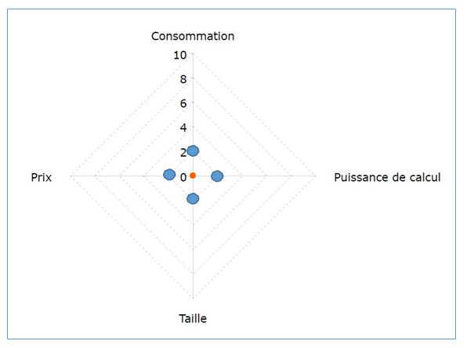
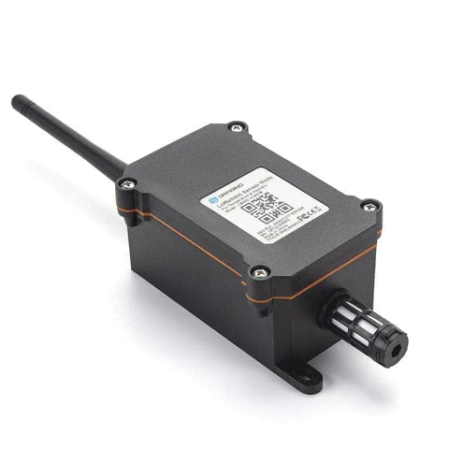
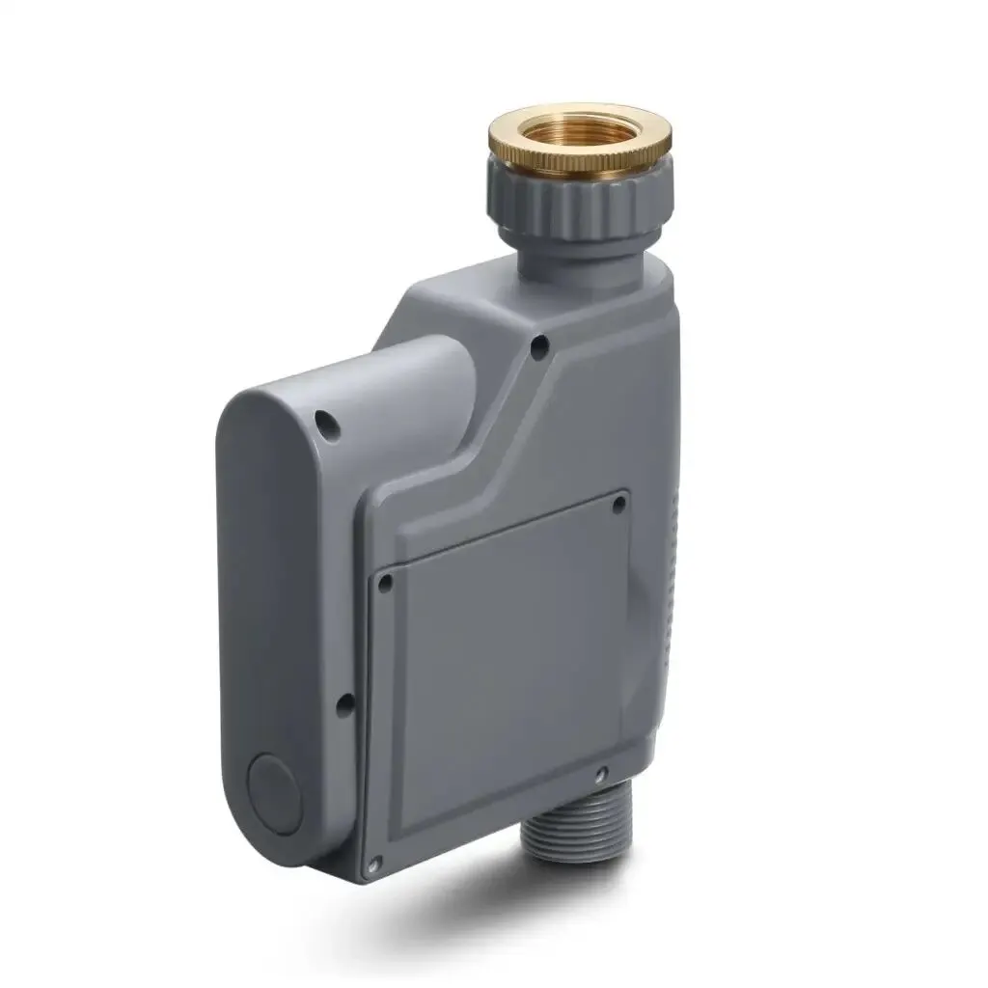
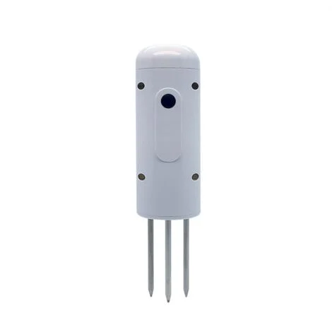
ÉQUIPEMENTS
Comparés aux autres systèmes électroniques, les systèmes embarqués utilisés dans l’IdO possèdent donc :
Une faible consommation
Une faible puissance de calcul
Une petite taille
Un prix faible

Slide 6
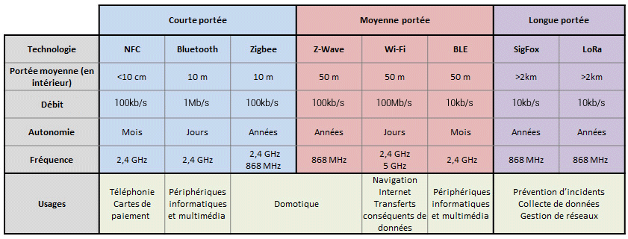
CONNECTIVITÉ
Comparaison des technologies radio: la portée, le débit, la consommation pour un appareil autonome ainsi que la bande de fréquence utilisée.

Slide 7
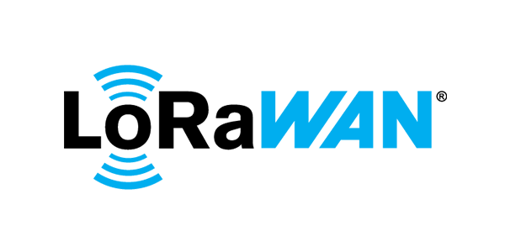
LoRa / LoraWan
LoRa signifie Long Range, (longue distance). Il s’agit d’un système de modulation radio
1 à 2 km en ville et > 10km en champ libre,
Débit faible (quelques kbits/s)
En Europe LoRa utilise la bande des 868MHz et 433MHz
Cette modulation autorise la communication de plusieurs équipements sur le même canal de fréquence grâce à un système d’étalement de spectre nommé Spreading Factor [ SF7, SF8, SF9, SF10, SF11 et SF12 ], ce qui permet d’avoir 6 transmissions simultanées sur le même canal. Chaque canal a une bande passante de 125KHz et il y a 8 canaux (répartis entre 867.1MHz et 868.5MHz). Au total cela offre 48 combinaisons possible de communication en jouant sur le canal et le Spreading Factor,

Slide 8
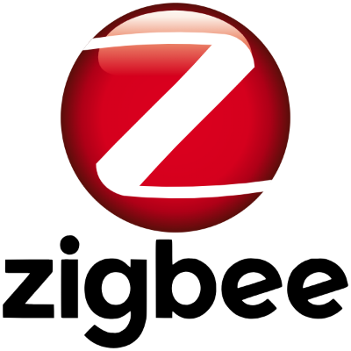
ZIGBEE
Le nom "Zigbee" est inspiré du comportement de danse en zigzag des abeilles ("bees" en anglais) après leur retour à la ruche pour communiquer l'emplacement d'une source de nourriture à d'autres abeilles. De manière similaire, le protocole Zigbee permet la communication efficace et organisée entre de nombreux dispositifs au sein d'un réseau maillé, où les données peuvent zigzaguer de nœud en nœud jusqu'à atteindre leur destination.
Zigbee est un réseau maillé. Il se distingue par sa capacité à supporter de vastes réseaux avec des centaines de nœuds, offrant une communication fiable et sécurisée.

Slide 9
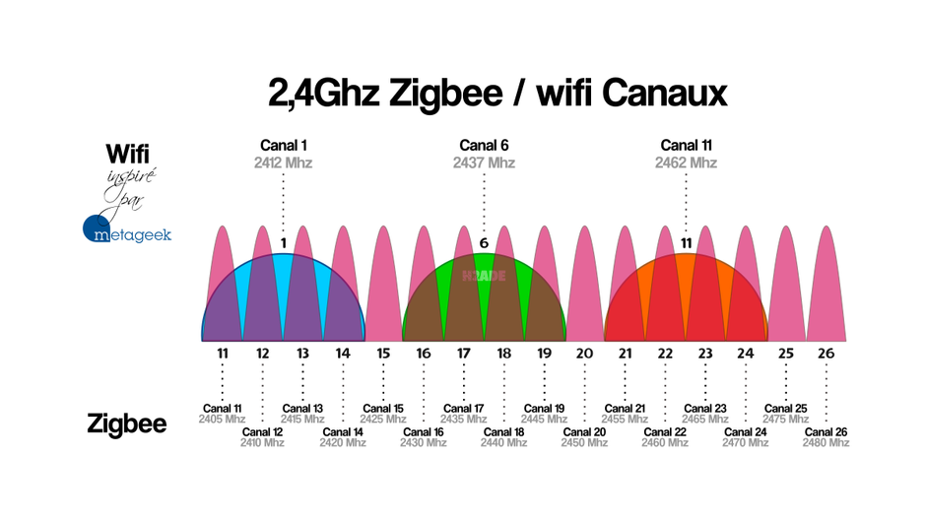
ZIGBEE

Slide 10
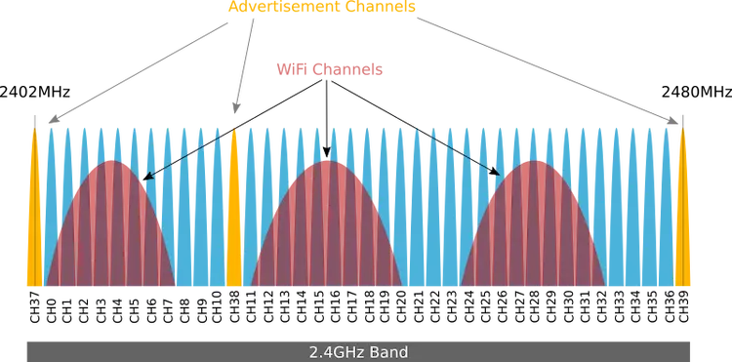
BLE
BLE a été conçu pour permettre une communication sans fil efficace et économique, idéale pour les applications IoT (Internet des Objets), les dispositifs portables, les capteurs et autres gadgets nécessitant une longue durée de vie de la batterie. Contrairement à la technologie Bluetooth classique, qui est optimisée pour le transfert continu de données (comme le streaming audio), BLE est optimisé pour les transmissions de données courtes et sporadiques, ce qui réduit davantage la consommation d'énergie.

Slide 11
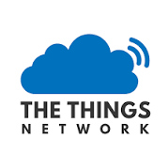


TRAITEMENT DES DONNÉES
LORAWAN :
Le rôle principal de ces serveurs est de fournir une infrastructure réseau pour faciliter la communication et la gestion des dispositifs IoT (Internet des Objets) en utilisant la technologie LoRaWAN. Tous deux permettent le transfert de données entre ces dispositifs et des applications sur Internet.
ZIGBEE :
Zigbee2mqtt + broker mqtt :
Zigbee2MQTT est un logiciel open-source qui agit comme un pont entre les dispositifs Zigbee, tels que les capteurs et les actionneurs, et un broker MQTT, permettant l'intégration et le contrôle de ces dispositifs IoT dans des systèmes de domotique et des applications IoT sans nécessiter de passerelles propriétaires
BLE :
BLE2mqtt + broker mqtt :
Pas de solution unique et universelle couvrant tous les dispositifs BLE avec la même facilité d'intégration que Zigbee2MQTT. Cela s'explique par la diversité des profils BLE et des spécifications de fabricants, qui peuvent rendre l'intégration universelle plus complexe.
TTN : réseau collaboratif mondial.
Solution personnalisée
plateforme open-source

Slide 12
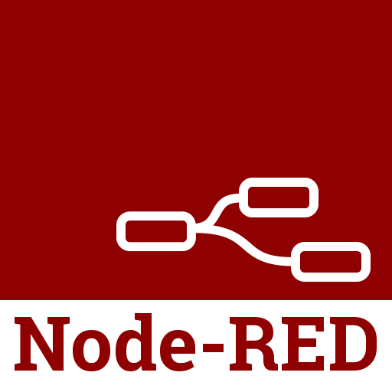
ECOSYSTÈME DES APPLICATIONS
Cet écosystème englobe tout, depuis les applications mobiles et web jusqu'aux solutions d'entreprise complexes, mettant en lumière la convergence de l'Internet des Objets avec les domaines de l'intelligence artificielle, du big data, et de l'analytique pour créer des solutions innovantes.
Node-RED est une solution dans l'écosystème IoT, en particulier pour le développement et l'intégration d'applications IoT. Node-RED est un outil de programmation visuelle open-source basé sur Node.js qui permet de connecter ensemble des dispositifs matériels, des APIs, et des services en ligne de manière simple et intuitive grâce à un navigateur web.

